Slide 1
PROGRAMME IEV ITALIE TUNISIE 2014-2020
PROCEDURES POUR LA CLÔTURE DES PROJETS
29 novembre 2023
vidéoconférence

Slide 2


PROGRAMME IEV ITALIE TUNISIE 2014-2020
Période de mise en œuvre et d’éligibilité :
dates d’échéance obligatoires du Programme

Slide 3
Cadre règlementaire
RÈGLEMENT UE 897/2014 art 48 par 2 lett. a)
Ils sont exposés au cours de la période de mise en œuvre du projets.
- Les couts liés à des services et travaux doivent porter sur des activités réalisées durant la période de mise en œuvre
- Les coûts afférents aux fournitures doivent concerner la livraison et l'installation de matériels durant la période de mise en œuvre.
Amissibilité des dépenses:
d’engagements de dépenses (factures émises ou d’autre engagement)
RÈGLEMENT UE 879/2020 art. 1,
par. 3 b) et par 7 b)
Amissibilité des payements
Les dépenses ne sont pas éligibles à la contribution de l’Union lorsqu’elles sont versées après le 31 décembre 2023.

Slide 4
Cadre du programme
  LE CONTRAT DE SUBVENTION
LE MANUEL de MISE EN OEUVRE DES PROJETS
LES LIGNES DIRECTRICES DE CLÔTURE DES PROJETS

Slide 5


Les règles
Les activités prévues dans le FC doivent être terminé à la date de clôture
du projet (tel que indiqué dans l’art 2 du contrat de subvention et ses avenants)
Les dépenses liées à la mise en œuvre des projets sont éligibles si elles sont encourues pendant la période de mise en œuvre du projet (avec un document de dépense émis au plus tard avant la date de clôture des activités du projet)
Les dépenses peuvent être payées et acquittées après la date de fin du projet au plus tard le 31 décembre 2023 ;
Seulement la facture de l’auditeur pour la vérification des dépenses liées au rapport final pourra être payée après le 31 décembre 2023 et sera inclue dans un rapport additionnel séparé (comme indiqué dans la note n. 10105 du 20/07/2023 de l’Area 4 Contrôles de l’AG) soumis après le rapport final du projet, mais avant le paiement du solde final du projet de la partie de l’AG

Slide 6

Focus admissibilité depenses
Payement F24 (partenaires italiens): non éligible après le 31.12.2023
Experts engagés dans la clôture des projets :
Eligibilité des dépenses: 31.12.2023
Relations des experts: cohérente avec la période du payement en mentionnant leur engagement dans les activités concernant la préparation du rapport finale du projet

Slide 7
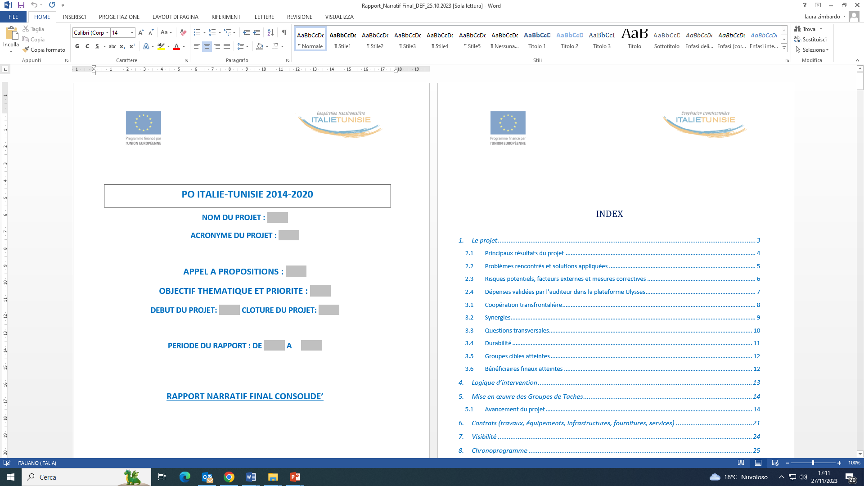

PROGRAMME IEV ITALIE TUNISIE 2014-2020
Soumission du rapport narratif final et des outputs

Slide 8

Le rapport Narratif Final (RFN) consolidé
Conformément à l’article 5.2 du Contrat de subvention, le Rapport Narratif Final (RNF) doit être rendu en même temps que la demande de paiement finale. Le rapport final doit être soumis dans les trois mois suivants la date officielle de fin du projet.
Le RNF devra être utilisé afin de fournir une vue d’ensemble de ce qui a été réalisé et accompli.
Lors de la rédaction du RFN , veuillez être concis (ne pas excéder les mots prévues dans le modelé), honnête et réaliste.
Tous les éléments livrables liés au rapport final doivent être téléchargés en version finale, et non en version préliminaire
Le RFN doit être chargé sur la plateforme Ulysses

Slide 9

Les outputs/les livrables
La mauvaise mise en œuvre (mauvais résultats) peut emmener à une réduction du montant final de la subvention (art 12.3 Contrat de subvention).
Les livrables du projet sont une composante stratégique dans l’évaluation finale du projet.
Toutes les activités du projet doit être soutenu par un livrables complet et exhaustives de référence.
Les livrables doivent correspondre aux indications indiquées dans le FC, le GT, les résultats, activités de référence et le budget alloués à l’activité.
Tout écart par rapport au plan initial doit être justifié, en particulier lorsque les valeurs cibles fixées dans le Formulaire des candidatures n'ont pas été atteintes.
Les livrables du projet doivent être chargés sur la plateforme Ulysses ou chargés dans des outils tels que google drive ou dropbox, organisées en dossiers différenciés par GT, activités de référence et partenaires, pour être vérifiés et évalués par le STC/AG
Les livrables doivent être en français (en cas d’article
en anglais un résumé exécutif doit être rédigé)

Slide 10

Les livrables
Livrable Plateformes informatiques et autres installations virtuelles:
Données d’accès pour le STC/AG; Statistiques sur la fonctionnalité (nombre d’accès, nombre de services délivrés, etc…); Screenshot des pages.
Livrable Séminaires de formations: manifestation d’intérêts pour la sélection des participants, Agenda avec les contenues (modules) de formation, contenues des modules, feuilles signatures, photos
Livrable Etudes et recherches:
Rapport synthétique descriptif de l’étude/recherche (finalité, destinataires, modalité de distribution et/ou promotion);Liste des auteurs; déclaration d’originalité de la contribution produite; indication modalités de distribution des copies (physique/digitale).
Livrable activité concernant Infrastructure:
Un document explicatif de l’infrastructure, objectifs, description et utilisateurs (si nécessaire processus de sélection des utilisateurs, ownership après la fin du projet)

Slide 11

PROGRAMME IEV ITALIE TUNISIE 2014-2020
Paiement du solde final ou recouvrements

Slide 12
Validation du rapport final et paiement du solde
La procédure de validation du rapport final est la même que celle utilisés pour la validation des rapports intermédiaires.
Le montant indicatif du solde final attendu du projet est fixé dans le Contrat de subvention, art. 7.1.
Le solde donne lieu soit à un paiement final, soit à une procédure de recouvrement, une fois les préfinancements verses déduits du montant final de la subvention.
Art 12 du Contrat de subvention
Une déduction financière pouvant aller jusqu’à 10% peut être appliquée par l’Autorité de Gestion au montant total de la subvention, à déduire des coûts de personnel estimés dans le budget dans les cas suivants :
si le projet n’est pas mis en œuvre ou est mal mis en œuvre, en partie ou en retard, selon le système de notation adopté par l’Autorité de Gestion, conformément à la mise en œuvre effective du projet selon les termes définis dans le Contrat ;
si les dépenses déclarées par le Bénéficiaire Principal n’atteignent pas un seuil minimum de 50% du préfinancement préalable reçu.

Slide 13

Irrégularités et recouvrements (art 17 du Contrat de Subvention)
Une irrégularité se réfère à tout montant indument versé au Bénéficiaire Principal et/ou aux partenaires conformément aux dispositions du contrat de subvention et aux règles du Programme, en raison d’erreurs ou de fraude attribuées au Bénéficiaire Principal et/ou aux partenaires. Les irrégularités peuvent se produire après l’acceptation des dépenses par l’AG (e.g. dans un contrôle ultérieur sur site).
Si une irrégularité est confirmée, l’Autorité de Gestion se réserve le droit de recouvrer les montants indûment payés du Bénéficiaire Principal, qui est responsable du montant total de la subvention en vertu du présent Contrat, y compris la part de la subvention accordée aux partenaires.
Les partenaires concernés rembourseront au Bénéficiaire Principal les montants indûment versés conformément à la convention de partenariat signée entre eux.
Si le Bénéficiaire Principal ne réussit pas à obtenir le remboursement du partenaire concerné, il devra informer rapidement l’Autorité de Gestion.
Si le Bénéficiaire Principal ne réussit pas à obtenir le remboursement du partenaire concerné, il devra informer rapidement l’Autorité de Gestion qui demande au Pays partenaire, de rembourser les montants indûment versés conformément aux articles 74 (2) à (5) du Règlement (UE) 897/2014 et ses modifications successives.

Slide 14
Contrôles après la clôture du projet
Le BP et les partenaires du projet conserveront tous les registres, la comptabilité et les documents justificatifs liés au projet pendant cinq ans après le paiement du solde du Programme, comme aussi le site internet du projet et les outils base sur internet.
Les documents liés au projet, même sous forme électronique à conserver sont:
données relatives aux indicateurs ;
matériels et produits de communication et de visibilité :
publications ;
documents comptables Paie, factures, reçus ;
contrats de travail ;
feuille de temps ;
cahier des charges, contrats ;
documents de paiement (extraits de compte) ;
preuves de livraison d'activités (ordres du jour, listes de participants, photos, etc.).
Manuel de mise en ouvre des projets

Slide 15


PROGRAMME IEV DE COOPERATION TRANSFRONTALIERE
ITALIE – TUNISIE 2014-2020
Secrétariat Technique Conjoint
Programme Italie-Tunisie 2014-2020
www.italietunisie.eu
@Programme.ItalieTunisie
@ItalieTunisie

